Slide 1
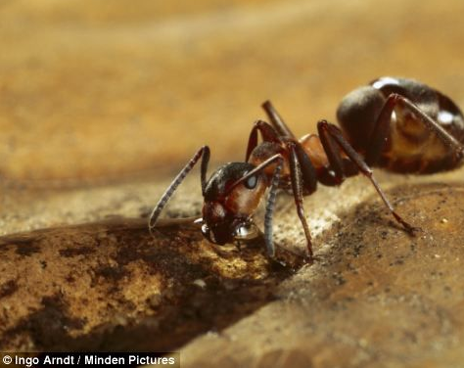
The RegnANT
VR Experience – Gruppo 11
Gianluca Ghione
Francesco Bonini
Daniele Miola
Alessandra Linzalone
Emanuela Favasuli

Slide 2

Obiettivo:
Il fine dell’applicazione è di educare divertendosi riguardo al mondo delle formiche, all’interno saranno presenti anche diverse nozioni di mirmecologia.
Lo scopo è quello di istruire riguardo la vita e la morte della colonia, comunicazioni fra le formiche, guerra, politica estera e il superorganismo.
L’applicazione riguarderà una specie in particolare, la “Lasius Niger”, la formica nera sparsa un po’ in tutto il mondo ma presente in ogni nostro giardino. Alcune cose (come la divisione in caste, nutrimento, etc) variano da specie a specie.

Slide 3
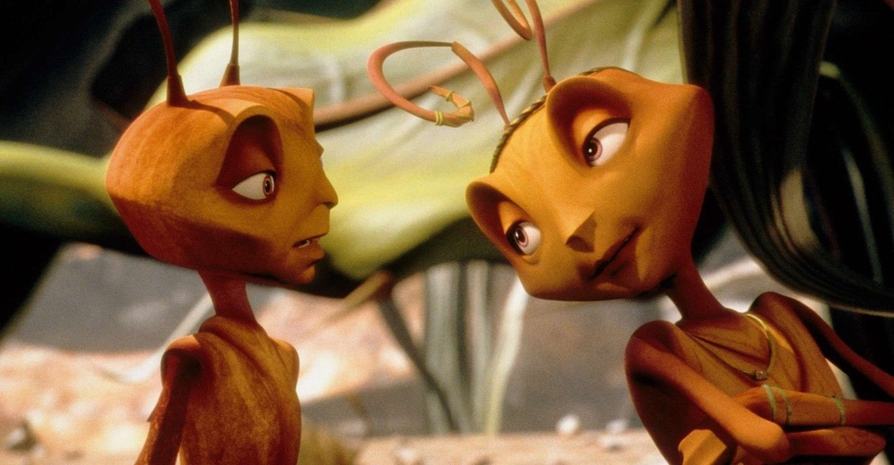
Stato dell'arte

Slide 4
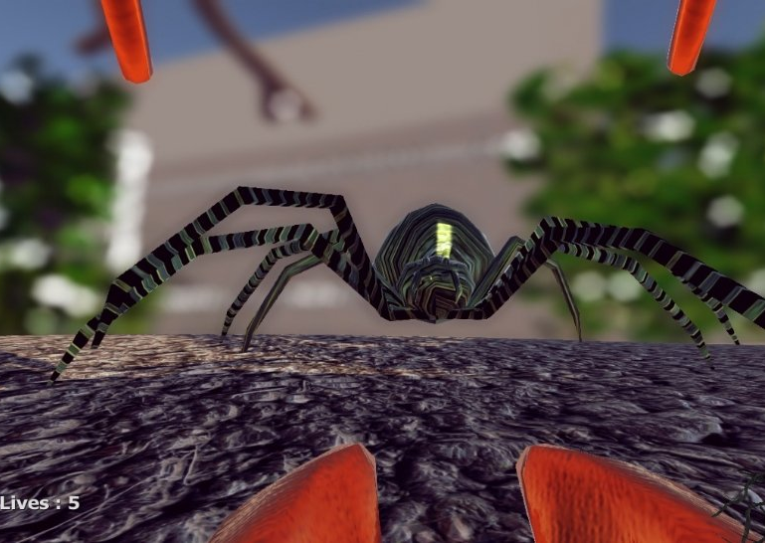
Utente
L'utente ha una visuale in prima persona ed è in grado sia di muoversi all’interno del nido, camminare sulle pareti, scalare le piante più alte, che di esplorare il mondo esterno. Al termine dell’avventura principale potrà anche vivere l’esperienza del volo guidando una neo-regina verso il nuovo nido.

Slide 5
Movimento e gestione della camera
Movimento direzionale: W A S D
Scatto: SHIFT
Schivata (?) BARRA SPAZIATRICE
Apri il diario: L
Mappa: TAB
Movimento visuale: Movimento Mouse
Interazione (comunicare, interagire con oggetti, raccolta oggetti): E
Rilasciare oggetto: G
Attacco: tasto Sx
Menu di pausa: Esc

Slide 6

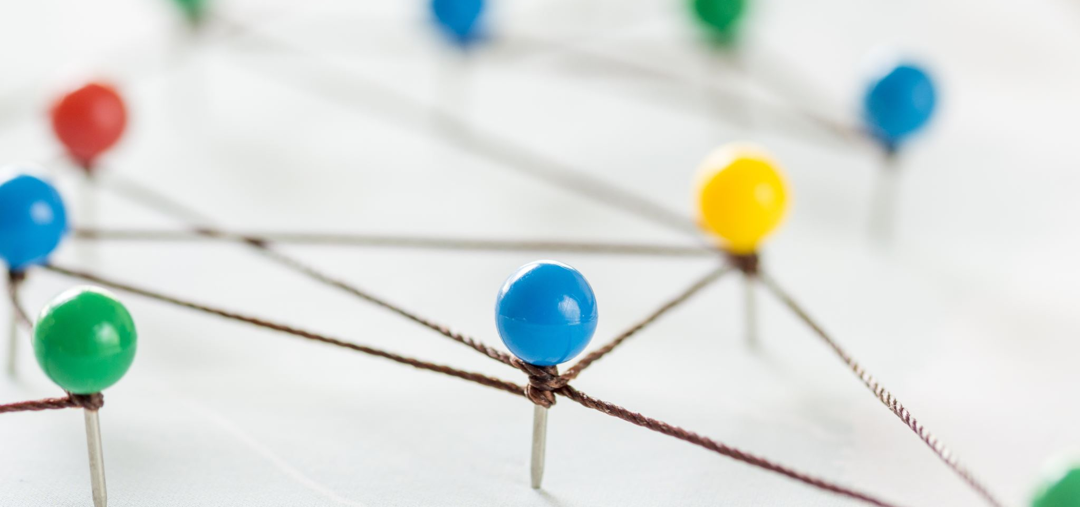
Interazioni
Nel corso della storia, l'utente potrà avere una serie di interazioni.
Uova e pupe: Trasporto delle uova nella stanza corretta e trasporto del cibo giusto alle pupe
Altre formiche della colonia: comunicando otterrà informazioni sul suo compito o indicazioni sulla strada da seguire nel caso vada fuori rotta
Afidi: trasporto degli afidi sino a una pianta fuori dal nido
Sistema di guida con i feromoni: le antenne segnaleranno all’utente la possibile presenza di feromoni nelle circostanze.
Cibo: l’utente dovrà mordere del cibo da riportare nel nido
Combattimento: Affrontare i nemici della colonia

Slide 7
La progressione dell'utente
L’utente affronterà stadi sempre più difficili nel corso della storia.
Inizialmente si ritroverà nella vita agiata e tranquilla del nido, dove imparerà come muoversi e avrà il semplice compito solitamente destinato alle formiche più giovani: il trasporto delle uova. Apprenderà come funziona la vita delle formiche nel nido e la distinzione fra le larve di nuove regine/maschi e le semplici operaie (quindi la loro diversa nutrizione). Successivamente sarà pronto a esplorare il gigantesco mondo reale e le sue insidie, dove scoprirà come le formiche vivono in simbiosi con gli afidi e capirà la comunicazione tramite feromoni, seguendo le tracce sino a una fonte di cibo. Nella parte conclusiva l’utente dovrà affrontare e combattere i temibili nemici che minacciano le sue sorelle e la colonia.

Slide 8
Feedback

Slide 9
Audio
Spazializzato
Non spazializzato

Slide 10
Sistemi
SALVATAGGIO Memorizza informazioni quando l’utente salva o in casi di autosalvataggio (prima di un combattimento o terminato un obiettivo). | MOVIMENTO ANTENNE Definisce il movimento dell’utente in ogni superficie dell’ambiente.
NPC Include le altre formiche del nido, eventuale bambino da schivare. L’utente può interagire con loro per ottenere informazioni. In caso di nemici, l’utente dovrà decidere se affrontarli in combattimento o fuggire. | INTERAZIONE E DIALOGHI Permettono all’utente di interagire con l’ambiente e gli altri membri della colonia.
MINIMAPPA Consultabile dall’utente per comprendere al meglio la sua posizione. | DIARIO Consultabile dall’utente in ogni momento, viene aggiornato quando questi scopre nuove informazioni riguardo al mondo delle formiche. Qui verranno aggiunti anche particolari che l’utente non imparerà dall’ambiente.

Slide 11
User Interface

Slide 12
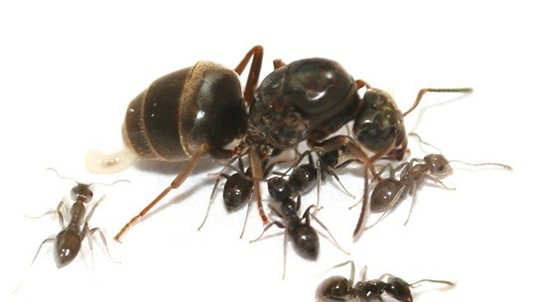
References

Slide 13
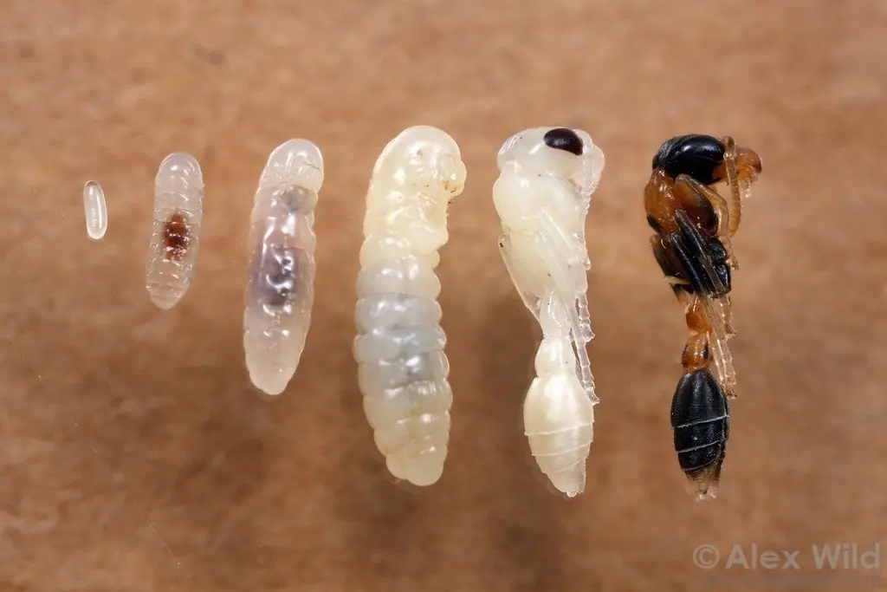
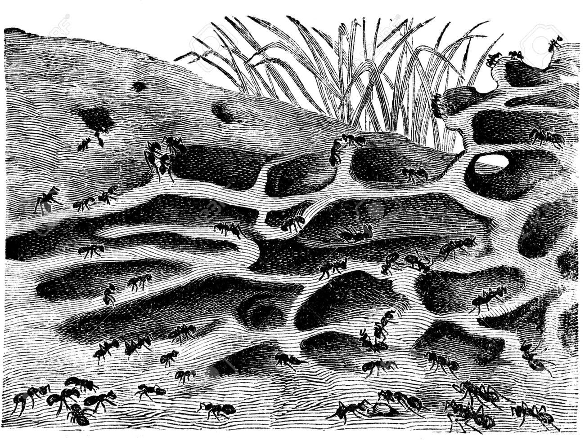
Il processo da uova a formica, le 3 fasi: uovo, larva e pupa fonte: https://www.antkeepers.com/facts/ants/egg-to-ant/
“Lasius Niger” topologia tipica del nido

Slide 14
Storyboard

Slide 15
Vertical slice

